Slide 1


Slide 2



JUNTA DIRECTIVA EXTRAORDINARIA No 163
16 de noviembre de 2018

Slide 3
ORDEN DEL DÍA
Verificación del Quorum
2. Aprobación del orden del día
3. Avance Proyecto Venta Masiva
4. Avance avalúo de bienes
5. Productividad de bienes inmuebles
6. Informe INASSA – CEMEX
7. Proposiciones y Varios
Junta Extraordinaria No 163

Slide 4
3. Avance Proyecto Venta Masiva

Slide 5
PROYECTO
Diseño, estructuración y puesta en marcha de un esquema de comercialización diversificado que permita la venta masiva de inmuebles.
Presentado al Bureau of International Narcotics and Law Enforcement Affairs (INL) el 6-11-2018.
Sociedad de Activos Especiales S.A.S

Slide 6
FASES DEL PROYECTO
PRIMERA FASE:
Identificar los requisitos técnicos, jurídicos y financieros del proyecto.
SEGUNDA FASE: Construcción de un esquema de comercialización diversificado.
TERCERA FASE: Materialización de la venta.
Sociedad de Activos Especiales S.A.S

Slide 7
PRIMERA FASE DEL PROYECTO
Análisis experiencias exitosas en otras latitudes de esquemas de comercialización diversificado para la venta masiva de inmuebles.
Un estudio sucinto que permita identificar los aciertos y dificultades que tuvo CISA en el año 2007 con la puesta en marcha de la venta masiva de inmuebles.
Un estudio de mercado que identifique la capacidad financiera y técnica de las firmas nacionales e internacionales que podrían postular a este proceso licitatorio.
Intercambio de experiencias internacionales en dos campos específicos: el primero tiene que ver con la valoración masiva de inmuebles a través de datos econométricos y el segundo, en el diseño y estructuración y puesta en marcha del esquema de comercialización diversificado que permita la venta masiva de inmuebles.
PRODUCTOS:
Tres pliegos de licitación.
Para contratar la firma avaluadora.
Para contratar la firma estructuradora del esquema de comercialización diversificado.
Para contratar la firma encargada de realizar el soporte jurídico y la revisión previa de inventario.
PRODUCTOS:
Tres pliegos de licitación.
Para contratar la firma avaluadora.
Para contratar la firma estructuradora del esquema de comercialización diversificado.
Para la encargada de realizar el soporte jurídico y la revisión previa de inventario.
Sociedad de Activos Especiales S.A.S

Slide 8
SEGUNDA FASE DEL PROYECTO
Contratación de la firma avaluadora.
Realizar 3162 avalúos comerciales de inmuebles
Conformación de mesa de expertos avaluadores.
Auditar y revisar los avalúos comerciales de los 5837 inmuebles que conformarán el esquema de comercialización diversificado.
Contratación de la firma estructuradora.
Construir un esquema de comercialización diversificado que permita identificar las condiciones técnicas, financieras y operativas que debe contar el inversionista.
Definir las condiciones de pago y la formalización de la venta de inmuebles.
Rueda de negocios en las diferentes ciudades del país donde divulgue el cuaderno de negocios.
Sociedad de Activos Especiales S.A.S

Slide 9
SEGUNDA FASE DEL PROYECTO
Se establece el cuarto de datos.
Los inversionistas pueden consultar durante un periodo de tiempo los expedientes de los inmuebles en venta, avalúo, registro fotográfico, información del proceso de extinción de dominio.
Esta segunda fase estará soportado por una firma de abogados especializados en venta de activos inmobiliarios que realizarán:
Revisión jurídica del inventario.
Asesoría a la firma estructuradora contratada para la definición del cuaderno de ventas.
Estudio del certificado de tradición y libertad avalado en documento físico por la firma contratada.
Sociedad de Activos Especiales S.A.S

Slide 10
TERCERA FASE DEL PROYECTO
Finalizar el proceso de venta masiva
Contratación de una firma de abogados expertos en escrituración y registro con el propósito de finalizar el proceso de venta masiva, actividades que se concentrarán en los trámites de escrituración o revisión de actos administrativos como títulos traslaticios de dominio, así como el registro de dicho documento en las Oficinas de Registro de Instrumentos Públicos a nivel nacional
Sociedad de Activos Especiales S.A.S

Slide 11
IMPLEMENTACIÓN DE MECANISMOS DE SEGUIMIENTO Y TRANSPARENCIA
1. Comité Técnico:
Compuesto por (1) funcionario de INL, (1) funcionario de la Vicepresidencia Administrativa y Financiera de SAE, (1) funcionario de la Vicepresidencia Jurídica de SAE, (2) dos funcionarios de la Vicepresidencia de Inmuebles y Muebles (2) funcionarios de la Presidencia de SAE que revisarán mensualmente la adecuada ejecución del proyecto.
2. Comité de alto Nivel:
Conformado por la Junta Directiva de SAE, recibirá un documento detallado cada mes de la ejecución del proyecto.
3. Comité de Transparencia:
Comité conformado por CGR-PGN
Comité Internacional- Explorar con la iniciativa STAR-BM, Transparency Internacional- Transparencia Internacional.
Sociedad de Activos Especiales S.A.S

Slide 12
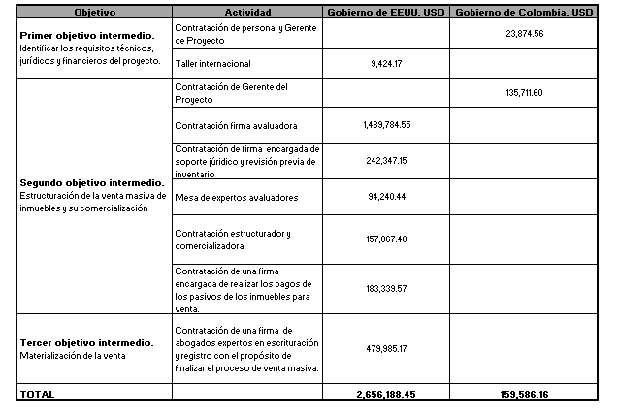
Sociedad de Activos Especiales S.A.S

Slide 13
4. Avance Avalúo de Bienes

Slide 14
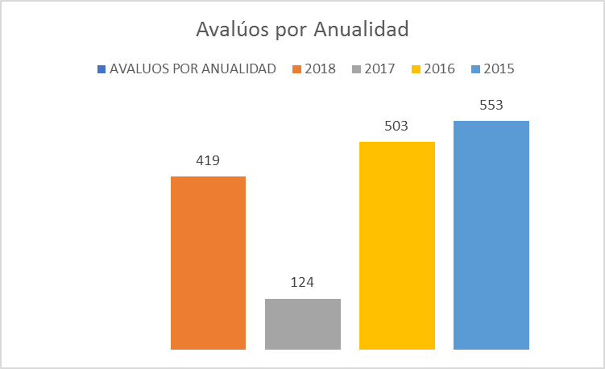
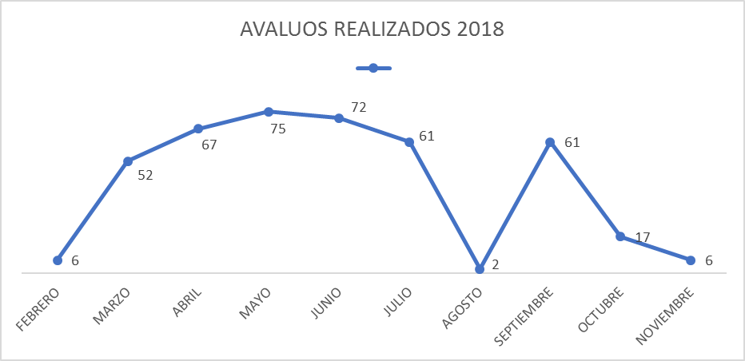
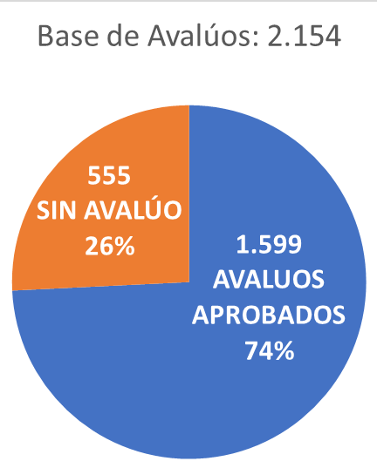
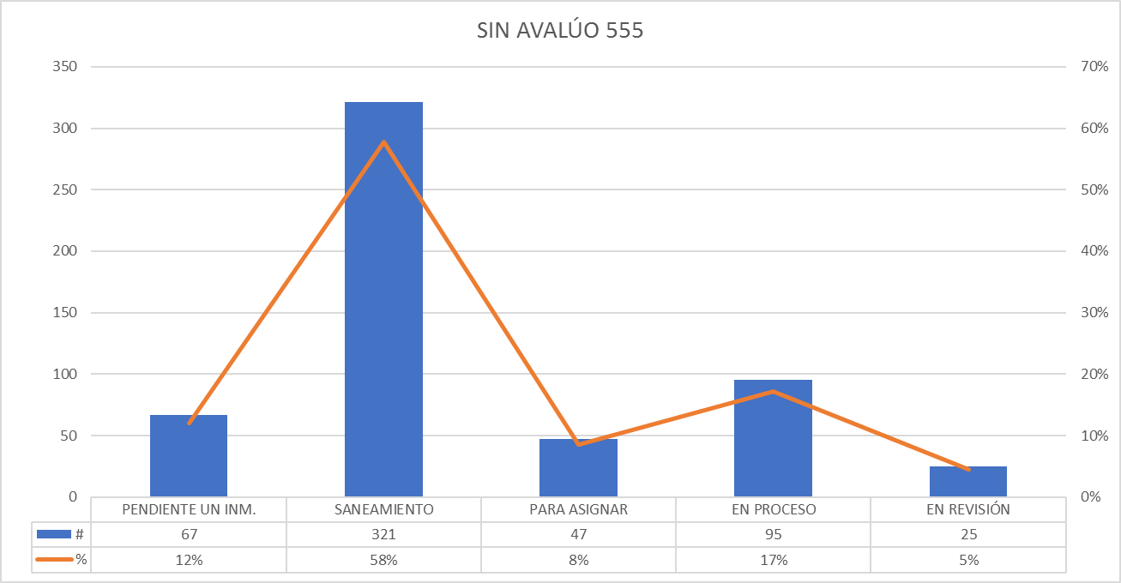
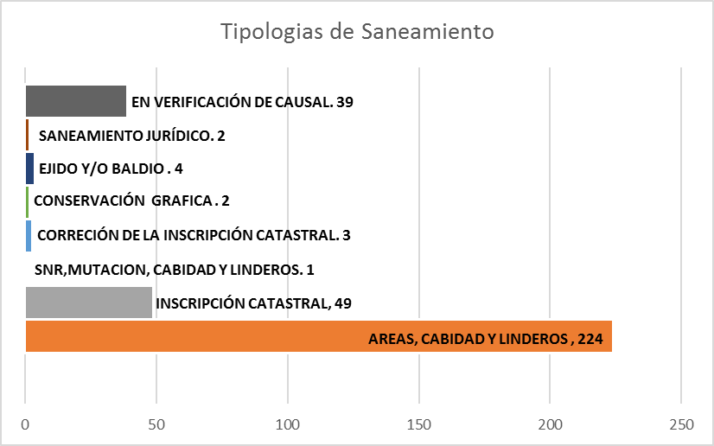
$435.574
$ 35,563
2015-2018
$17.366
$ 12.461
167
Avalúos Inmuebles Extintos (Histórico) Corte 14Nov18
Notes:
Se hace con valores catastrales. Pero aun no tenemos todos los catastrales. Esto puede subir.

Slide 15
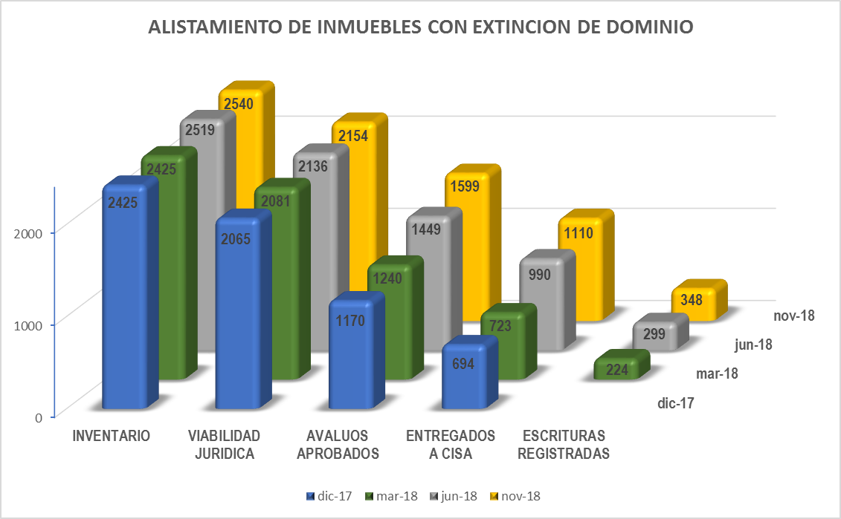
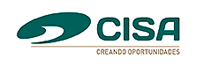
157.493
Retirados: 309
En Proceso: 180
130 FMI
En Proceso de Formalización de venta
$26.087
$451.387
$131.406
589 FMI
Disponibles - Puja
$245.216
43 FMI
Avalúos vencidos
$49.832
4 FMI SOCIALES DISPONIBLES – PUJA: 68.772
TOTAL DISPONIBLE EN VENTA 313.988
Avalúos Bienes Extintos – Alistamiento para Venta – Corte 14Nov18
Notes:
Este mes vendimos 20 FMI, por valores cercanos a los 4.276millones
Dentro de los 47 Avaluos Vencidos, los más representativos son 14 que suman 45.372:
Lote Arroyohondo Cali – 13.914
Balsos Medellin – 12.764
Lote Medellín – 4.094
Bodega en Bogotá Iron Stell – 3.269
1 Casa en Bogotá – 3.012
Lote en Medellín – 2.845
Lote en Medellín – 1.665
Lote en Cali – 1.392
7 Bodega en Buga – 5.432
Los sociales son titos bolos, interamericana, saucos y local de drogas la rebaja en Cartagena

Slide 16
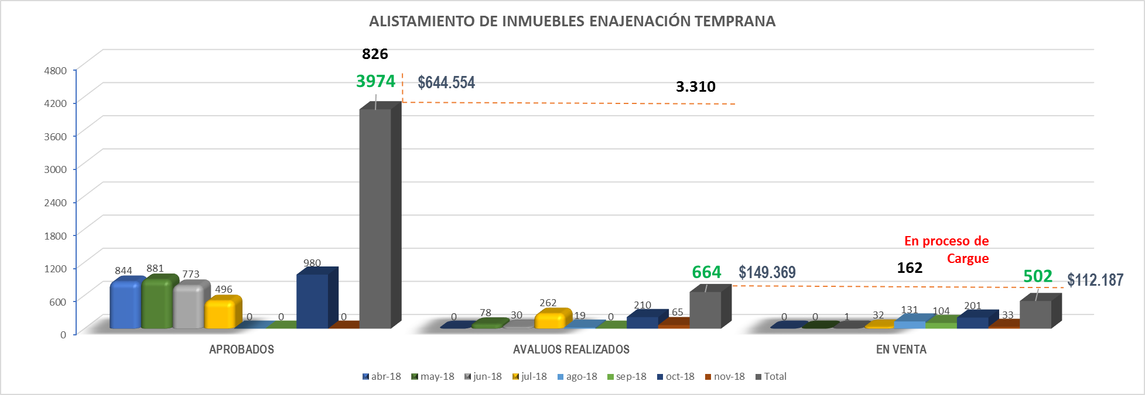
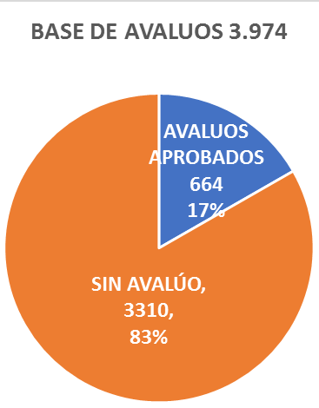
Avalúos Bienes Enajenación Temprana – Corte 14Nov18

Slide 17
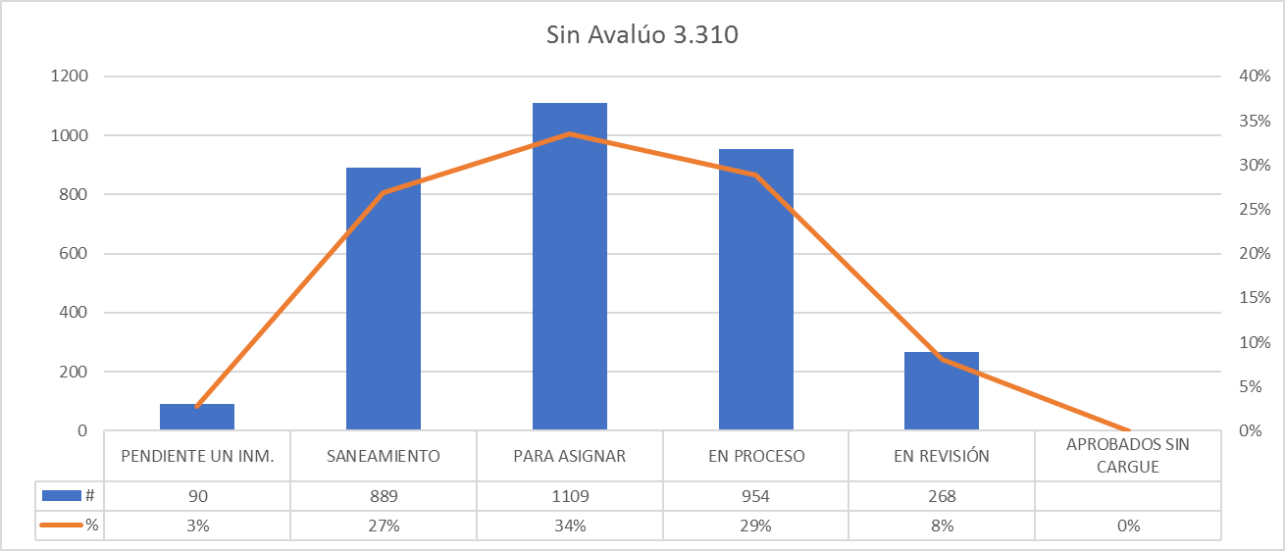
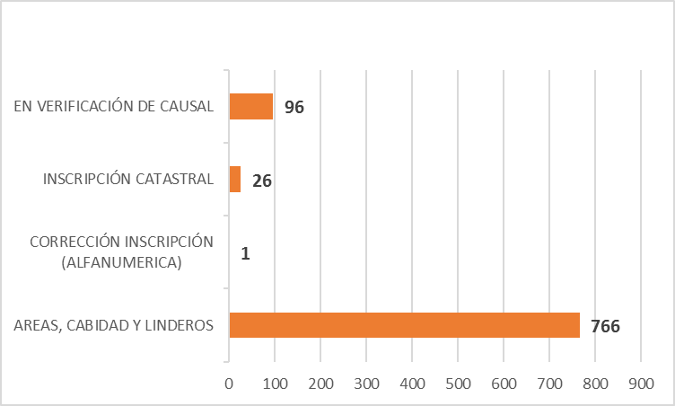
EXTINTO
$5.588
$ 147,707
$167.823
$45.905
$ 12.145
Avalúos Bienes Enajenación Temprana – FMI sin Avalúo

Slide 18
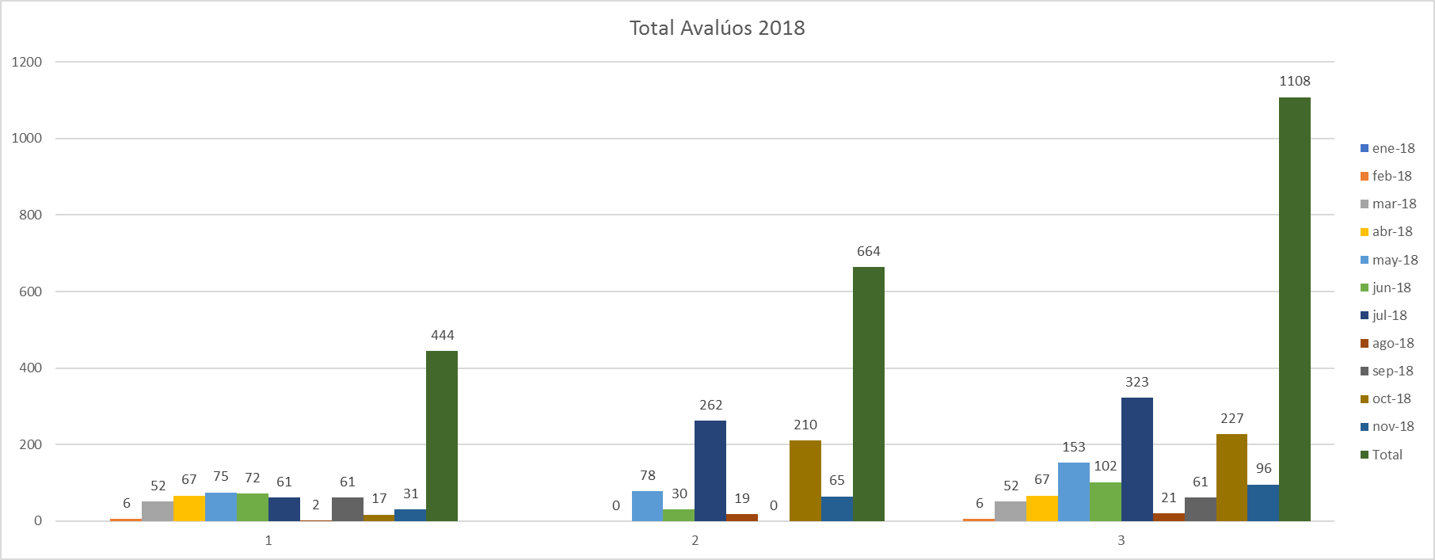
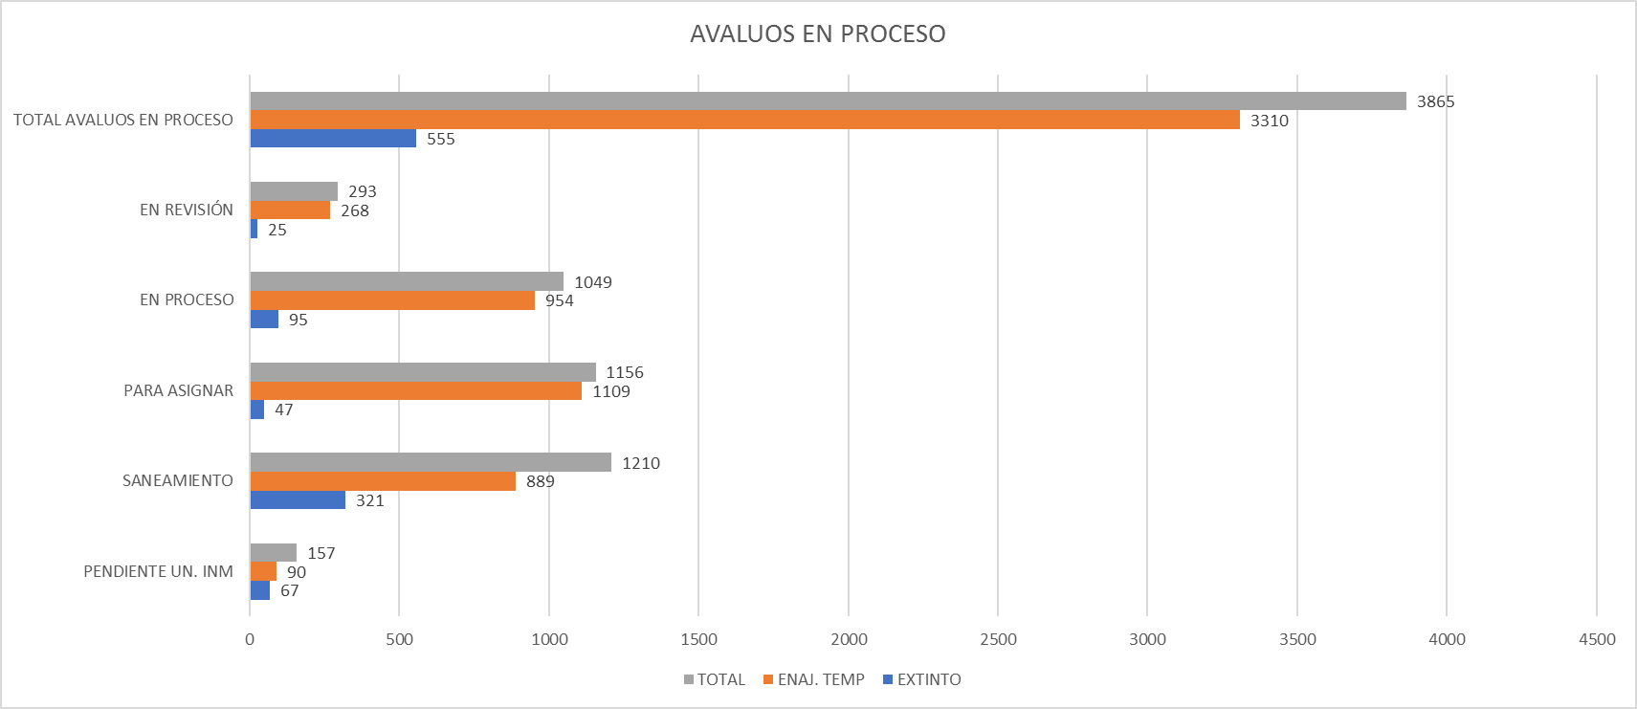
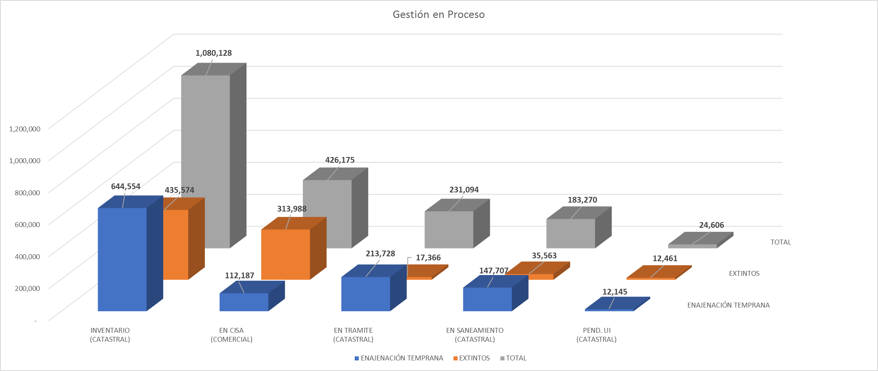
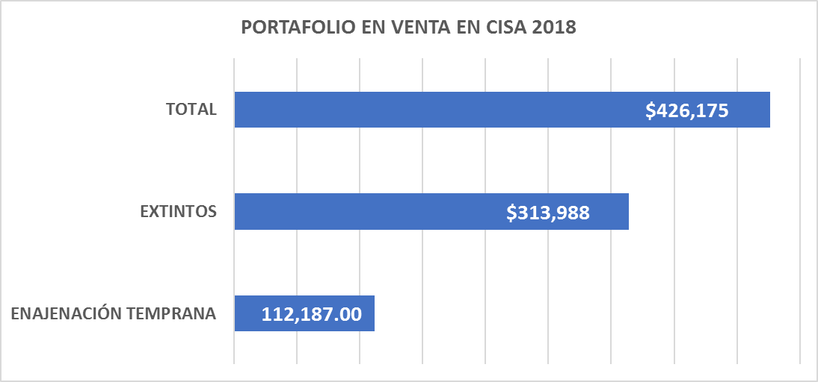
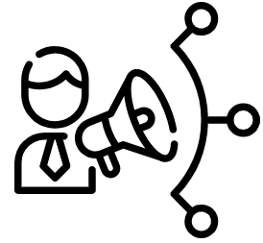

1.180
3 AÑOS
3.606
2.498 EN EJECUCIÓN
$657.269
GESTIÓN TOTAL – CORTE 14Nov18

Slide 19
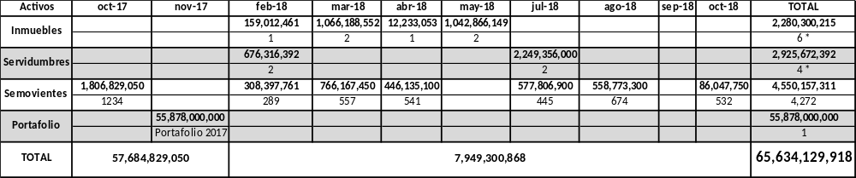
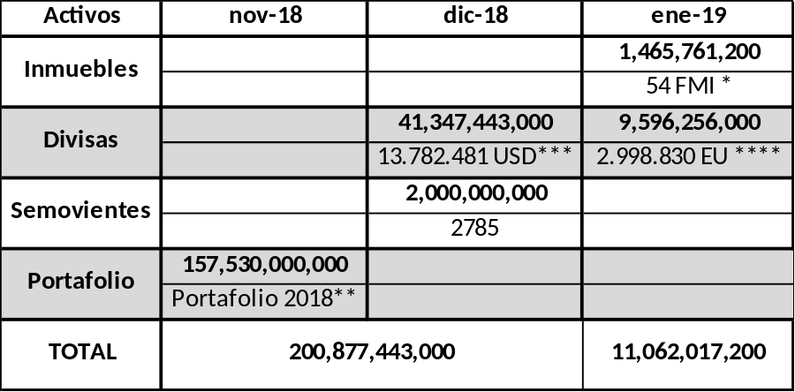
* Recursos recaudados en un 100%. Se encuentra pendiente la escrituración y el registro por falta del código registral de transferencia de dominio a favor del FRISCO.
Estimación Ingresos Enajenación Temp a 31Dic18
$266,511,572,918
* Ya fue consignado el 20%: 298.152.240
** Se venden en Noviembre por vencimiento del Título-
***Divisas alistadas y entregadas a Banrep para monetización (fecha aprox. 15/12/2018). TRM 3.000.
**** Divisas alistadas y entregadas a Banrep para monetización (fecha aprox. 15/01/2019). TRM 3.200.
AVANCE ENAJENACIÓN TEMPRANA – INGRESOS TOTALES CORTE 14Nov18

Slide 20
Medios de Transporte | Otras Gestiones Enajenación Temprana
Medios de Transporte | 225 Alistados para venta. Declarados Desiertas 3 Subastas. Avaluados en 10.477.473.000 *
Muebles y Enseres | 6.392 Destruidos **
* Se clasifican en 224 vehículos de servicio público con su respectivo derecho a reponer y una embarcación tipo Yate
** Gastos por 782.943.840 en 36 meses. Ahorros por bodegaje mensual de $21,748,440. Adicionalmente, se destruyeron 28.479 muebles y enseres no incluidos dentro de procesos de extinción o penales. Ahorro $13.227.928, bodegaje: 476.205.408
AVANCE ENAJENACIÓN TEMPRANA – OTRAS GESTIONES

Slide 21
5. Productividad de bienes inmuebles

Slide 22
Contexto inicio de Planes de Choque
Proyecto 1
Proyecto 2
Gerencia Bienes Inmuebles

Slide 23

REMOCIÓN DE DEPOSITARIOS QUE NO HACEN PARTE DE REGISTRO
REGIONAL
CENTRO ORIENTE
SUR OCCIDENTE
OCCIDENTE Y NORTE
DEPOSITARIOS: 27
LONJA DE BOGOTÁ
884
0
0
BUSTAMANTE VÁSQUEZ
219
0
590
UT. INM. DE ANTIOQUIA
0
0
661
ASESORES INMOPACIFICO
208
393
30
LONJA DE ANTIOQUIA
0
0
573
LONJA DE RISARALDA
0
0
355
4.978
APROX.
UNISA INMOBILIARIA
0
253
0
OTROS
580
84
148
40
2,357
TOTAL
1,891
730
INCONSISTENCIA EN LA INFORMACIÓN
Gerencia Bienes Inmuebles
Notes:
ESTO ES LO APROBADO POR LA JUNTA 112 DEL 27 DE ENERO DE 2016, CON UN PLAZO DE UN AÑO QUE FUE PRORRGADO EN LA JUNTA 137 DEL 26 DE JULIO DE 2017. HASTA JULIO DE 2018… VALIDARLO. OJOOOOO
HABIA INCONSISTENCIAS EN LAS ASIGNACIONES DEL 40% DE LOS ACTIVOS
SE NECESITABA EN INMUEBLES GENTE PARA SANEAMIENTO DE LA INFORMACIÒN. IDENTIFICAR LA TRAZABILIDAD DE LAS ASIGNACIONES DE LOS INMUEBES.

Slide 24
ENTREGA A DEPOSITARIOS DE BIENES EN ADMINISTRACIÓN DIRECTA
ARRENDADOS
DESOCUPADOS
OCUPADOS
SIN. INFORMACIÓN
CENTRO ORIENTE
250
835
757
367
SUROCCIDENTE
390
399
1.431
632
OCCIDENTE
186
177
831
273
NORTE
157
156
354
1.064
8.259
TOTAL
TOTAL
983
1,567
3,373
2,336
90
DEL PORTAFOLIO SE ENTREGARÁ EN EL 2016
Gerencia Bienes Inmuebles
Notes:
HABIAN TRES GRUPOS DE PERSONAS, UNOS QUE VINIERON A LA GERENTE DE INMUEBLES (11) A HACER SANEAMIENTO DE LA INFORMACIÒN. OTROS QUE FUERON A LAS REGIONALES A ENTREGAS Y RETOMAS ---- VALIDARLO.

Slide 25
Proceso de Remoción de Depositarios
I PLAN DE CHOQUE
Identificación de asignación de Bienes realizada
Asignaciones por Diligencia
Remoción
Presentación a comité
Ratificación
Acto administrativo
Actualización en el Sistema
Elaboración de acto administrativo
Actualización del sistema
Realizar recepción del activo
Recepción física - VISITA
Recepción documental
DNE
Falta de control en las asignaciones
No formalización de las asignaciones
No actualización de la información en los sistemas de información.

Slide 26
Proceso de Entrega a depositarios
II PLAN DE CHOQUE
Identificación de Activos en Administración Directa
Análisis de Unidades Inmobiliarias
Realizar solicitud de asignación
Asignación y Presentación a Comité
Asignación de Depositario
Presentación a comité
Posesión del depositario
Constitución de Póliza
Firma de acta de posesión
Entrega del activo
Entrega física del activo
Elaboración de acto administrativo
Actualización del sistema
Gerencia Bienes Inmuebles

Slide 27
Proceso de Remoción de depositarios
Identificación de asignación de Bienes
3.884
Remoción
3.884
De 262 depositarios
Realizar recepción del activo
3.333 (86%)
551 Pendientes
Depuración:
DNE como depositario (1.337)
Activos Sociales (596)
Gerencia Bienes Inmuebles
Notes:
No los hemos recibido por:
No aparecen entonces nos fuimos con retomas unilaterales. Contar cuando fue lo que sacamos
Distribuciòn del país. La gente

Slide 28
Proceso de Entrega a depositarios
II PLAN DE CHOQUE
Identificación de Activos en Administración Directa
9.472
8.259 del Plan de Choque Inicial
1.213 Asignaciones del Plan de Choque I
Asignación y Presentación a Comité
9.472
Posesión del depositario
9.472
Entrega del activo
6.325 (77%) Plan Inicial
* Reasignaciones
1000 FMI
Gerencia Bienes Inmuebles
Notes:
Contar el tema de las polizas aca

Slide 29
Evolución Proceso de Asignación
12.878 Asignaciones realizadas
10.753 FMI Asignados una única vez
876 FMI Asignados dos veces
123 FMI Asignados tres veces
10.753
1.752
369
Gerencia Bienes Inmuebles
Notes:
Renuncias
Remociones
No consiguen la poliza

Slide 30
Causas de las Remociones
Total Renovación del Registro de Depositarios Provisionales y Liquidadores = 147
Pólizas
Malas actuaciones administrativas de los depositarios provisionales
Renuncias
Renovación del Registro
Retiro por no subsanación / riesgo alto / renuncia / incumplimiento gestión | Aprobados renovación
34 | 113
Renovación de registros 34 Depositarios con 4.656 FMI Asociados.
Gerencia Bienes Inmuebles
Notes:
Al salir lonja sacamos al depositario que mas tenia activos, por lo tanto de acuerdo a nustra nueva política solo podemos tener depositarios con máximo 600 unidades inmobiliarias

Slide 31
Dinámicas en la Remoción Vs Asignación
Gerencia Bienes Inmuebles
Notes:
2015: iniciamos pero sin control
2016: inicio del plan de choque y las remociones de depositarios
2017: empieza a aplicarse el modelo de asignación en forma
2018-06 estábamos en nuestro pico mas alto
2018-09 sale renovación del regsitro y se nos viene la remoción de lonja cali con 2.800 activos
Explicar que nuestro máximo por el proceso es del 70% en depositarios. Se esta moviendo permanentemente, me están llegando nuevos, no tengo en algunos puntos. Etc etc

Slide 32
Rendición de cuentas
Inicio y gestión de acciones legales
Identificación de incumplimiento de obligaciones
Remisión de informes de productividad
No traslado de recursos
No reporte de activos productivos
341
Cuantificación del daño
Identificación de Rendición de cuentas
Elaboración de Juramento Estimatorio
295
Siniestro de Pólizas
295
En identificación
Gerencia Bienes Inmuebles

Slide 33
Casuística
CAUSALES | Vigencia 2015 - 2018 | Cantidad de Activos (Aprox.)
 | Total | Inmuebles
“Negarse a recibir Activos que correspondan a la tipología y cobertura en la cual solicitó la inscripción en el Registro de Depositarios Provisionales y Liquidadores.”. No presenta Póliza de Cumplimiento. No realizó proceso de Renovación del Registro | 49 | 2071
"Cuando se detecte que la persona natural o jurídica tiene relación directa o vínculos comerciales o familiares con personas involucradas a procesos penales por narcotráfico, lavado de activos, testa ferrato, terrorismo y conexos; delitos contra la administración pública y/o procesos de extinción de dominio." "Por gestión e incumplimiento de funciones del Depositario Provisional y/o Liquidador" | 26 | 931
“Por renuncia del Depositario Provisional y/o Liquidador, plenamente justificada y aceptada por SAE S.A.S..” | 51 | 1086
Proceso de Renovación del Registro de Depositarios Provisionales y Liquidadores Retiro por Riesgo alto - No subsana o no subsana correcta o completamente y dentro del término fijado | 34 | 4.656
 | 160 | 7.766
Gerencia Bienes Inmuebles

Slide 34
Análisis de Productividad de los Activos
Gerencia Bienes Inmuebles

Slide 35
Cadena de Valor de Recaudo
Recepción Archivo de Excel
Ajustes
Admisión
Revisión preliminar
Admisión
Revisión detallada de información y soportes
Remisión de cupón
Recaudo de valor neto gestión de depositarios (Ingreso - Gasto)
Pago de Comisión
No validación de Folios
Manualidad en la revisión
Proceso de comunicación a través de correos electrónicos
Gerencia Bienes Inmuebles

Slide 36
Evolución de Activos Productivos
Gerencia Bienes Inmuebles

Slide 37
Línea del tiempo de Recaudo Centralizado
2016
Agosto
Inicio de Retoma
600 contratos cargados
2018
Marzo
Activación
2018
Octubre
95% Avance – 1500 Contratos
Gerencia Bienes Inmuebles

Slide 38
Evolución del Valor de Productividad
Gerencia Bienes Inmuebles
Notes:
Recaudo centralizado empieza en agosto de 2016

Slide 39
Identificación del inventario susceptible de productividad
20.699 Inmuebles no sociales en el inventario
Inmuebles identificados como productivos
4.205
Enajenación Temprana
(3.979 + 800 Estimados de aprobaciones Fin de año)
4779
Rurales Extintos
(1.122 - 98 identificados como productivos)
1024
Rurales En Proceso (4.988– 553 identificados como productivos)
4435
Con Ocupación Ilegal que no se encuentran en segmentos anteriores
2.738
Extintos listos en venta improductivos
321
3.197 FMI Susceptibles de productividad. 15%
7.632 FMI Susceptibles de productividad. 37% (Incluyendo Rural)
Gerencia Bienes Inmuebles

Slide 40
Recaudo Centralizado Vs Identificación de Cartera
Gerencia Bienes Inmuebles
Notes:
La cartera de administración directa ha bajado porque se entrega a depositarios para su gestión.
Asimismo, el recaudo centralizado ha permitido identificar mayor cartera en cabeza de los depositarios.
Ojo que es desde mayo porque hasta este año empezó en forma el recaudo centralizado.

Slide 41
6. Informe INASSA-CEMEX

Slide 42
Informe INASSA

Slide 43
ANTECEDENTES
El 03 de octubre de 2018 la Fiscalía 36 Especializada de Extinción de Dominio mediante Resolución de fijación provisional de la pretensión No. 201800354 E.D. ordena imposición de medidas cautelares de embargo, secuestro y suspensión del poder dispositivo del 82% de la participación accionaria de la Sociedad Interamericana de Aguas y Servicio S.A - “INASSA” en la sociedad TRIPLE A S.A. E.S.P.
El 04 de octubre de 2018, en diligencia de materialización de medidas cautelares se evidenció que la participación de la sociedad INASSA S.A. en la sociedad TRIPLE A S.A. era superior a lo relacionado en la Resolución, por lo tanto la Fiscalía procede a secuestrar el 82.16% de las acciones y a emitir la correspondiente aclaración.
En 16 de octubre de 2018 se celebró la Asamblea Extraordinaria de Accionistas de Triple A S.A. E.S.P. Durante la celebración de ésta, la SAE presentó el Listado o Plancha para integrar la Junta Directiva de Triple A, propuesta que fue acogida por la Asamblea de Accionistas.
La junta directiva de TRIPLE A S.A. E.S.P. quedo conformada de la siguiente manera:
  ARNALDO MENDOZA TORRES (principal)
    MIGUEL ARTURO LINERO DE CAMBIL (suplente)
  JESÚS VALL DE RUTÉN RUÍZ (principal)
    GABRIEL NUÑEZ ANSIGNARES (suplente)
  JUAN ALBERTO LONDOÑO MARTÍNEZ (principal)
    ALONSO CASTELLANOS RUEDA (suplente)
  MARÍA VIRGINIA TORRES DE CRISTANCHO (principal)
  MAURICIO SOLORZANO ARENAS (suplente)
  ALCALDIA DISTRITAL DE BARRANQUILLA.
Gerencia de Sociedades Activas

Slide 44
MARCO NORMATIVO – Ley 1708 de 2014 modificada por la Ley 1849 de 2017
Principios Generales
SAE funge como el único administrador del Fondo para la Rehabilitación, Inversión Social y Lucha contra el Crimen Organizado (FRISCO).
SAE ejercerá los derechos sociales que correspondan o que se deriven en virtud de la suspensión en el derecho de dominio de las personas que aparezcan inscritas como titulares.
SAE, en calidad de secuestre judicial tiene el mandato legal de propender por la actividad y productividad de los activos que le son entregados en administración.
Gerencia de Sociedades Activas

Slide 45
Acciones, Cuotas Partes, Cuotas de Interés Social
100%
Toma de posesión y consecuente designación de Depositario Provisional
< 100%
Competencias como accionista
Ejercer los derechos sociales de las acciones representadas de conformidad con los estatutos sociales.
Participar en las deliberaciones de la Asamblea General de Accionistas y votar en ellas, entre otras cosas, para la conformación de la Junta Directiva de la Sociedad.
Ejercer el derecho de fiscalización individual.
Participar en el reparto de las utilidades sociales.
Ejercer el derecho a impugnar los acuerdos sociales, cuando a ello hubiera lugar.
Gerencia de Sociedades Activas

Slide 46
JUNTAS DIRECTIVAS CELEBRADAS EL 25 DE OCUBRE Y 14 DE NOVIEMBRE DE 2018. Aspectos relevantes.
Autorización para la prórroga del contrato de aseo celebrado con la sociedad Aseo Técnico SAS ESP (antes Aseo Técnico S.A) .
En consideración a la proximidad del vencimiento del plazo del contrato de aseo urbano vigente entre TRIPLE A y ASEO TECNICO S.A.S., se autorizó al Gerente de la empresa para suscribir la prórroga hasta por 12 meses contados a partir de su vencimiento, manteniendo las mismas condiciones contractuales vigentes, con el propósito de garantizar la continuidad en la prestación del servicio público de aseo en la ciudad de Barranquilla. De igual manera, se autorizó a la empresa Triple A para que continúe las acciones y actividades necesarias para adelantar el proceso licitatorio, que permita la vinculación de un contratista que realice las actividades enmarcadas en el servicio público de Aseo en la ciudad de Barranquilla, garantizando la libre concurrencia de oferentes en el proceso. Se ordenó una debida diligencia a la consultoría que se viene realizando para el proceso licitatorio del esquema de aseo, dada la preocupación manifestada sobre la idoneidad del consultor vinculado por la compañía Triple A.
Informe situación software Amerika (licenciamiento).
El sistema integral de gestión y administración comercial/técnica de la compañía opera a través del software Amerika, de presunta propiedad de INASSA, diseñado de manera in-house a la medida del negocio. La empresa AMERIKA TIS SAS presta los servicios de soporte, solución de incidencias, mejoras, modificaciones, venta de licenciamiento, servicios de instalación y proyectos a través de una relación contractual con triple A. Considerando los riesgos sobre la información, derivados de la situación expuesta, se solicitará a la F.G.N. extender la medida cautelar a dicho software y sus licencias.
Gerencia de Sociedades Activas

Slide 47
JUNTAS DIRECTIVAS CELEBRADAS EL 25 DE OCUBRE Y 14 DE NOVIEMBRE DE 2018. Aspectos relevantes.
Avances en el proceso de contratación de la auditoría al contrato de asistencia técnica.
Este proceso de adelantó por la compañía, resultando seleccionadas las firmas KROLL Y HOLLAND & KNIGHT. Se informó a la Junta que dado el inicio del proceso de extinción por parte de la F.G.N. dichas empresas están revaluando su participación. Actualmente están revisando el tema en sus comités internos.
Informe de la situación legal del Gerente General de la sociedad.
Se solicitó a la compañía a través de la Gerencia de Talento Humano, adelantar el proceso de contratación de un HeadHunter que se encargue de la selección de un nuevo Gerente. Las firmas invitadas fueron: SpencerStuart, Egon Zehnder, Korn Ferry. LA seleccionada por la compañía fue SpencerStuart.
Se conformó un Comité Financiero y un Comité de Auditoria para el seguimiento de los temas propuestos a la Junta Directiva
Gerencia de Sociedades Activas

Slide 48
Informe CEMEX

Slide 49
CRONOLOGÍA NEGOCIACIÓN CEMEX
Contexto acuerdos con Cemex:
Canon arrendamiento inmuebles: $1.000.000 COP
FRISCO no percibe recursos
Diagnóstico inicial del caso, se identifican:
Etapas pre-operativa y operativa
Diagnóstico económico: Título minero; % de ventas de cemento; arrendamiento
Se presentó esquema de negociación:
Arrendamiento: 49 millones de pesos anualmente.
Pagos retroactivos por explotación preoperativa: 50% factor UPME
Pago por explotación del Título Minero y Zona Franca: 1.7% Pendientes: Ampliación Título Minero y Zona Franca
Junta Directiva:
Colaboración para permisos mineros
Blindaje para el ingreso de recursos de Cemex
Acompañamiento ANDJE
NO reconocer valores asumidos por Cemex en el pasado
Esquema de negociación Junta 31/01/18
SAE exigió a CEMEX garantizar indemnidad frente a reclamaciones
Solicitud de conciliación prejudicial – PROCURADURÍA
Restricciones de orden legal para la operación de CEMEX en la Zona Franca, aporte de Activos para la ampliación, reevaluación del modelo económico en caso de imposibilidad para operar la Zona Franca.
Recuento de las gestiones adelantadas por SAE en Octubre:
Mesa Técnica de Negociación
Mesa financiera
Mesa de intervención MinHacienda
Reunión MinComercio
Junta del
29/09/16
Junta del
01/03/17
Junta del
28/06/17
Junta del
26/07/17
Junta del
31/01/18
Junta del
25/04/18
Junta del
07/06/18
Junta del
04/01/18
Junta del
26/09/18
Junta del
10/10/18
Se identifican los siguientes aspectos:
Problema central
Control que ejerce Cemex sobre los activos en E.D.
Marco de Orientación de gestiones
Se informó sobre reunión sostenida con MinHacienda, de donde se expuso la primera propuesta de contrato.
La DIAN informó que Cemex tiene deudas tributarias por el manejo de la Zona Franca.
Se informó que hubo consenso con Cemex frente al esquema presentado.
Se rechazaron los pasivos alegados por Cemex
Se solicitó acompañamiento a ANDJE
Reunión con Presidencia – PROYECTO PINES
Esquema de negociación Junta 31/01/18:
Pasivos etapa preoperativa, licencia ambiental, pasivos no corrientes: CEMEX
Plazo 30 años
Acuerdo texto indemnidad
Licencia Ambiental: CI Calizas.
Compra acciones ZF.
Cemex propone una re-evaluación del modelo económico ante una posible pérdida de la Zona Franca
Junta Directiva:
Plazo 30 años condicionado T.M
Intervención ANDJE redacción indemnidad.
Revisar acciones contra Cemex en Estados Unidos.
Vicepresidencia Jurídica

Slide 50
 | CEMEX | OBSERVACIONES SAE
ESQUEMA DEL CONTRATO | Con Zona Franca: Pago por servicios de fabricación y despacho de cemento | Corresponde al esquema revisado a través del equipo de asesores expertos en Zona Franca.
 | Sin Zona Franca: Pago por arrendamiento de activos que a esa fecha tenga ZOMAM
Crédito desembolsado por Corporación Latinoamericana (Corporación Financiera vinculada a CEMEX) a favor de ZOMAM por valor de 35 millones de dólares. | Se mantiene en el balance de ZOMAM | El crédito fue recibido por ZOMAM y su pago dependerá de lo que se resuelva en el proceso de extinción de dominio. Se debe garantizar que al finalizar el contrato se mantendrá la capacidad instalada de producción de los activos.
Pasivo corriente ZOMAM causado durante la etapa pre-operativa | Se mantiene en el balance de ZOMAM | Su pago dependerá de lo que se resuelva en el proceso de extinción de dominio. Se debe garantizar que al finalizar el contrato se mantendrá la capacidad instalada de producción de los activos.
Intereses sobre la deuda de ZOMAM | Con Zona Franca: Se dejan de Capitalizar. Cemex los asume como parte de las contraprestaciones. Sin Zona Franca: Se continúan capitalizando. | Sin Zona Franca operando, la sociedad no puede asumir el pago de los intereses sobre la deuda.
Gerencia de Sociedades Activas

Slide 51
 | CEMEX | OBSERVACIONES SAE
Inversión necesaria para la sustracción y licencia ambiental | Reconocerla como deuda de C.I. CALIZAS a CEMEX, en caso de que el proceso de sustracción y de ampliación de licencia sea exitoso. | Durante las negociaciones, SAE manifestó que todos los gastos y costos del proyecto se asumían con cargo a los ingresos del Proyecto. Se verificaría el valor agregado al proyecto por cuenta de la ampliación de la licencia ambiental.
Inversión ampliación ZONA FRANCA | Cemex está dispuesto a invertir hasta 5 millones de dólares adicionales a la inversión efectuada a la fecha. | No se ha establecido limite frente a las inversiones
Depreciación | La depreciación no forma parte de las contraprestaciones
Contraprestación en cuanto al porcentaje de las ventas netas. | Con Zona Franca: 1.7 % de las ventas Sin Zona Franca: 1.1. % de las ventas | Con Zona Franca: 1.7 % de las ventas Sin Zona Franca: 1.4 % de las ventas
Contraprestación especial | 1,000 millones de pesos. | 2,000 millones de pesos
Gerencia de Sociedades Activas

Slide 52
 | CEMEX | OBSERVACIONES SAE
Causas no imputables por caída de Zona Franca | Inversión requerida para la ampliación de la Zona Franca superior a 5 millones de dólares. La negativa de Corantioquia a la aprobación del proceso de sustracción. La negativa a la ampliación de la licencia ambiental por lo menos hasta 950 mil toneladas La declaratoria de inexistencia o nulidad de cualquier aporte de CEMEX al capital de ZOMAM La no aportación de ZOMAM del resto de activos de la planta Si por cualquier causa la planta no está operando para 31 de diciembre de 2020. | Se deben las actividades necesarios para mantener activa la Zona Franca.
Cláusula por condena de corrupción | Aceptada por Cemex | Si CEMEX es condenada, por cuenta de cualquier autoridad, local o internacional, por cuenta de los presuntos actos de corrupción en el Proyecto Maceo, el contrato se dará por terminado sin penalidad para las Partes.
Gerencia de Sociedades Activas

Slide 53
6. Proposiciones y Varios

Slide 54


